Slide 1

T
Mathematics for Machine Learning
2025.03.25
발표자 : 김은기

Slide 2

목차
스터디원 소개 및 만남 인증
스터디 계획
스터디 내용

Slide 3
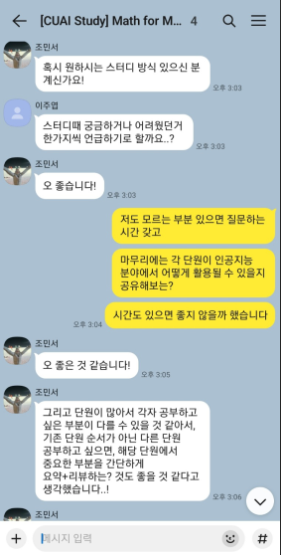
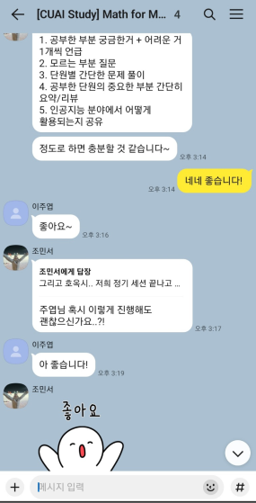

스터디원 소개 및 만남 인증
스터디원 1 : 김은기(AI학과)
스터디원 2 : 신승현(미디어커뮤니케이션학부)
스터디원 3 : 이주엽(소프트웨어학부)
스터디원 4 : 조민서(소프트웨어학부)

Slide 4
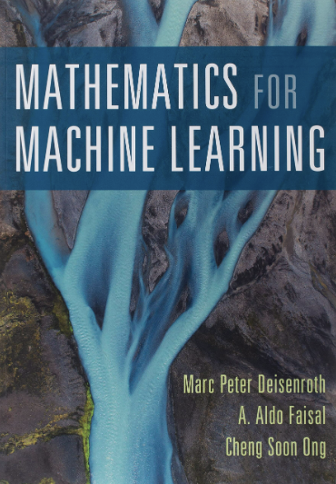
스터디 계획
날짜 | 스터디 내용
3/18 | 2. Linear algebra + Q&A + 문제 풀이 + 단원 요약/리뷰
3/25 | 3. Analytic Geometry + Q&A + 문제 풀이 + 단원 요약/리뷰
4/1 | 4. Matrix Decomposition + Q&A + 문제 풀이 + 단원 요약/리뷰
4/8 | 5. Vector Calculus + Q&A + 문제 풀이 + 단원 요약/리뷰
📆 중간고사 기간 📝
5/6 | 6. Probability and Distribution + Q&A + 문제 풀이 + 단원 요약/리뷰
5/13 | 7. Continuous Optimization + Q&A + 문제 풀이 + 단원 요약/리뷰
5/20 | 8. When models meet data + Q&A + 문제 풀이 + 단원 요약/리뷰
5/27 | 9. Linear Regression + Q&A + 문제 풀이 + 단원 요약/리뷰

Slide 5
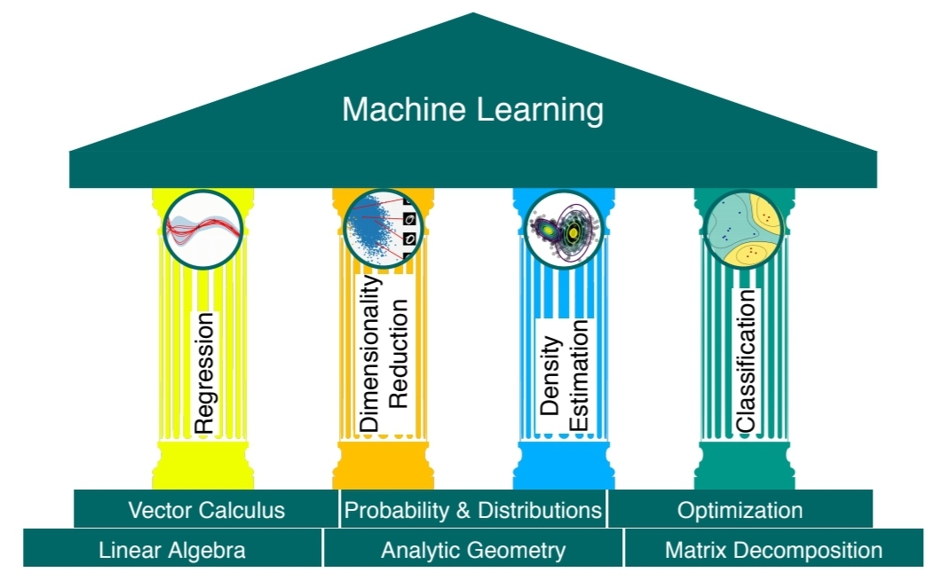
스터디 내용
Part 2.
Application to Machine Learning
Part 1.
Mathematical Foundations

Slide 6
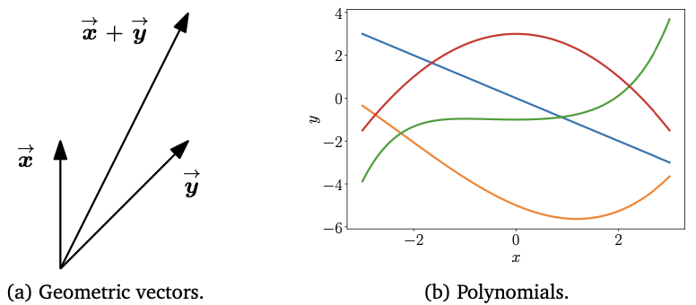
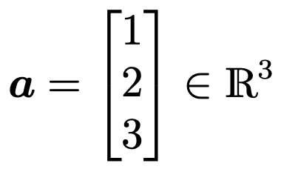
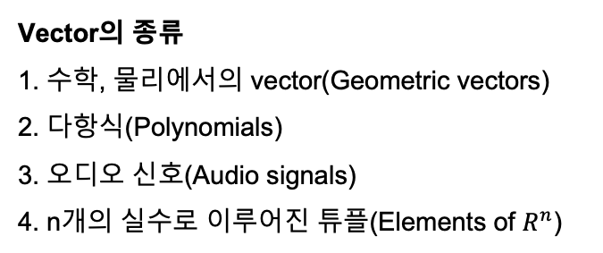
1. Linear Algebra
1-1. Vector
‘서로 자유 자재로 더하고, Scaling이 가능한 Object’
- Ordered array of numbers (n-dimensional point)
- Vector Operations: Addition, Scalar Multiplication
- Linear Independence: 한 벡터가 다른 벡터들의 조합으로 표현되지 않음.
- Basis: 공간을 생성(spanning)하는 최소한의 linear independent vector 집합.
- Dimension: basis vector의 수
$$Vector의 종류$$
$$1. 수학, 물리에서의 vector(Geometric vectors)$$
$$2. 다항식(Polynomials)$$
$$3. 오디오 신호(Audio signals)$$
$$4. n개의 실수로 이루어진 튜플(Elements of )$$
$$R^{n}$$

Slide 7
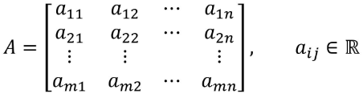
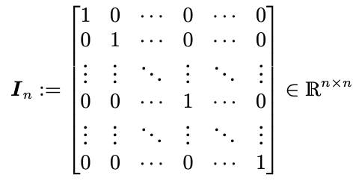


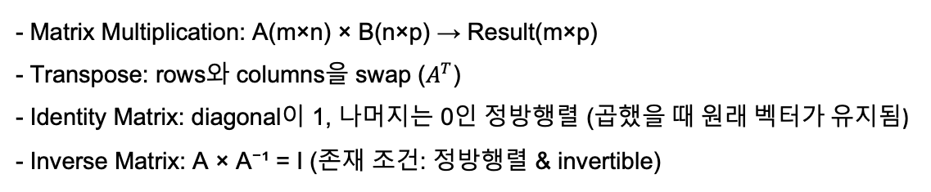
1. Linear Algebra
1-2. Matrix
- Matrix Multiplication: A(m×n) × B(n×p) → Result(m×p)
- Transpose: rows와 columns을 swap ($A^{T}$)
- Identity Matrix: diagonal이 1, 나머지는 0인 정방행렬 (곱했을 때 원래 벡터가 유지됨)
- Inverse Matrix: A × A⁻¹ = I (존재 조건: 정방행렬 & invertible)

Slide 8
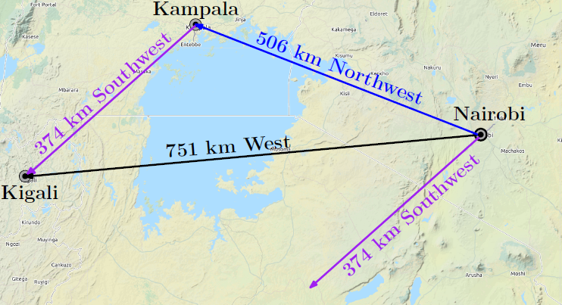
1. Linear Algebra
<Linear Independence>
1-1. Vector
506km 벡터와 374km 벡터는 서로를 표현할 수 없음
→ Linear Independent 하다.
751km 벡터는 506km 벡터와 374km 벡터의 결합으로 표현 가능
→ Linear Combination으로 이루어져 있다.
ML에서는 PCA 등을 이용하여 차원을 줄이거나, 학습 시 계산 과정을 줄이는 데 해당 개념들이 사용됨!

Slide 9
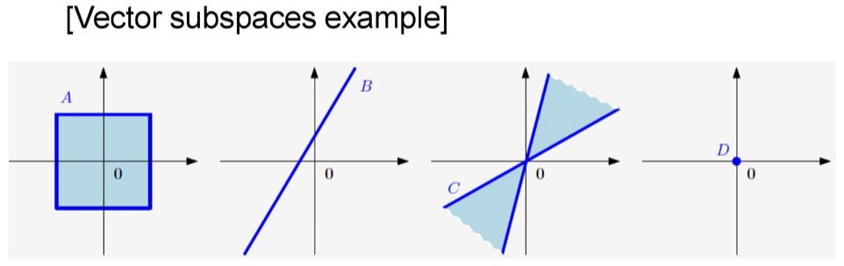
1. Linear Algebra
1-1. Vector
<Vector subspaces>
선형대수학에서 원소를 서로 더하거나 곱하여 늘리거나 줄일 수 있는 공간
원점을 반드시 포함
주어진 vector들의 linear combination으로 구성
- 직선 subspace → 한 vector의 스칼라 배수들
- 평면 subspace → 두 vector의 linear combination들

Slide 10
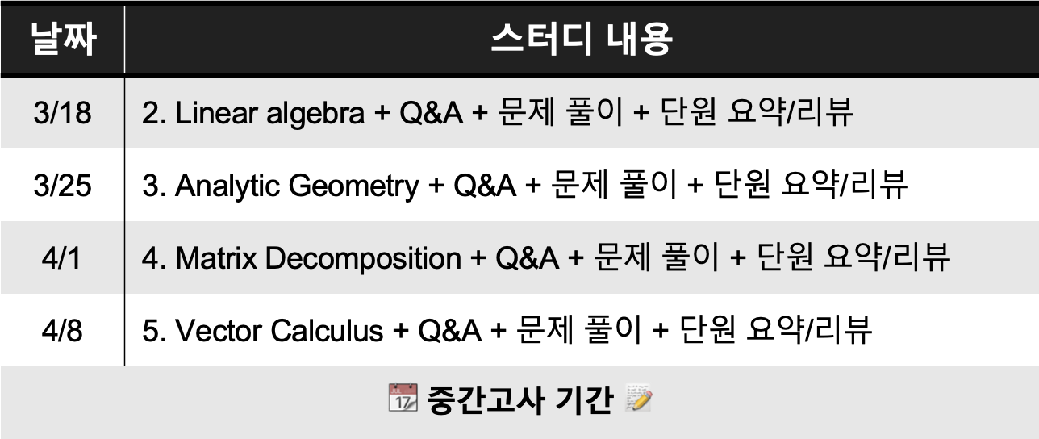
향후 계획

